Slide 1
Vet Med Runde 2023 Wenn dem Hund die Luft ausgeht 2.0 Dr. Martina Krutzinna Geschäftsführerin, Oberärztin für Chirurgie, Orthopädie und Zahnheilkunde, GP Cert SAS

Slide 2
Brachycephalie
Ätiologie
Symptomatik
Operation
Nachsorge
FCI Zuchthygiene

Slide 3
Brachycephalie - Definition
Brachy = kurz
Cephalus = Kopf

Slide 4
Brachycephalie - Definition
Brachycehalic obstructive airway syndrome (BOAS, BOS, BAS)
Brachycephalic syndrome (BS)
Brachycephaly related diseases (BRD)
→ Ist eine Missbildung der Weichteile der Atemwege die den Luftstrom behindert und dadurch den Unterdruck in den Atemwegen erhöht

Slide 5
Brachycephalie - Ätiologie
Folge gezielter Zucht
Durch Zuchtauslese wurde der Schädel, ganz besonders Nase und Unterkiefer immer weiter verkürzt > erwachsene Tiere sollen kindliche Stubsnase behalten
Brachycephalische Kopfform
Knochen wachsen normal mit reduzierter Länge
Weichteile sind nicht proportional reduziert, ggf. nur vermindert
→ Extreme Brachyzephalie ist eine menschengemachte Erbkrankheit, die zu schweren gesundheitlichen Schäden führt

Slide 6
Brachycephalie beim Menschen wirkt sich auf folgende Regionen / Zentren aus:
Kopf
Ohren und Gehör
Augen und Visus
Mental

Slide 7
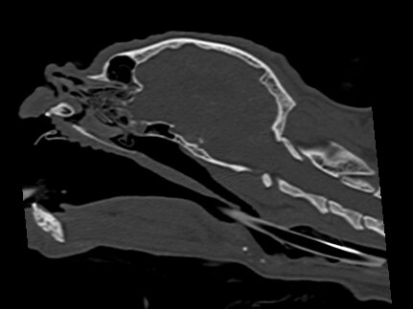
Brachycephalie - Ätiologie

Slide 8
Was sagt die Wissenschaft?
Packer et al. (2015a): BOS Problem ist umso größer, je kürzer die Schnauze
Liu et al. (2017): für bestimmte Rassen, kein direkter Zusammenhang zwischen Nasen- zu Schädellänge und BOS
Ravn-Molby et al. (2019): Ausmaß der Verengung der Nasenlöcher hat einen großen Einfluss auf die funktionellen Fähigkeiten des Hundes

Slide 9
Warum ist BOS nicht zu unterschätzen?
→ BOS ist eine dynamische, progressive Erkrankung
→ Häufig im jungen Erwachsenenalter auffällig und wird im Verlauf der Erkrankung schwerwiegender
→ Schnarchgeräusch wird oft als rassetypisch und unproblematisch abgetan und nicht als Atemproblem erkannt

Slide 10
Brachycephalie - Rassen
Hunde:
Mops
Französische und englische Bulldoggen
Shi-Tzu
Pekinese
Boston Terrier
Boxer
Katzen:
Perserkatzen
Exotic Shorthair

Slide 11
Brachycephalie - Symptomatik
Alle schnarchenden Atemgeräusche sind ein Hinweis auf eine unnatürliche Verengung der oberen Atemwege
Der Patient scheint ständig “verschleimt” oder “erkältet” zu sein
Kurzatmigkeit
Blaue Zunge
Hecheln, Würgen, Erbrechen
Fress- und Schluckbeschwerden
Belastungsintoleranz, Kollaps
Akuter Erstickungstod

Slide 12
Problemliste
Milde bis schwere Dyspnoe, später obstruktiv
Stridor: nasal, nasopharyngeal, pharyngeal, laryngeal, tracheal
Kollaps, Zyanose, Maulatmung
Leistungsinsuffizenz
Adipositas

Slide 13
BOS -Symptome
Atmung
Ohr- und Gehörgänge
Augen
Haut
Andere Symptome: Makroglossie, Magen-Darm, Orthopädie, Neurologie, Kardiologie

Slide 14
Diagnostik BOS
Klinische Untersuchung
Röntgen Thorax 2 Ebenen

Slide 15
Diagnostik BOS
Klinische Untersuchung
Röntgen Thorax 2 Ebenen
Endoskopische Untersuchung der oberen Atemwege
CT Kopf, Hals und Thorax

Slide 16
Atemwegsprobleme
milde bis schwere Dyspnoe
Obstruktive Dyspnoe
Stridor
Nasal
Nasopharyngeal
Pharyngeal
Laryngeal
Tracheal

Slide 17
Atemwegsprobleme
Stenotische Nares
Verkürzte Nasenhöhle
Verlängertes, verdicktes Gaumensegel
Enger Rachenraum
Voluminöser Zungengrund
Evertierte Stimmtaschen
Laryngskollaps
Trachealkollaps (v.a. EBD)
Trachealhypoplasie
OP Möglichkeiten

Slide 18
BOS - Anästhesie
Patienten mit einer Obstruktion oder Problemen der oberen Atemwege haben immer ein erhöhtes Narkoserisiko
Narkoserisiko am höchsten während der Einleitung und in der Aufwachphase

Slide 19
BOS - Anästhesie
Präoxygenierung für 3-4 Minuten Gesichtsmaske
Prämedikation:
Dexamethason 1mg/kg KGW s.c.
Diazepam 0,2mg/kg KGW i.v.
L-Polamivet 0,25mg/kg KGW i.v.
Meloxicam 0,2mg/kg KGW s.c.
ggf. Synulox 8,75mg/kg KGW s.c.
Narkoseeinleitung:
Propofol 4mg/kg KGW langsam i.v.
Intubation Aufrechterhaltung mit Inhalationsanästhesie (Isofluran, Sevofluran)
Strenges Narkosemonitoring SpO2 > 95%, Atemfrequenz 10-20 /min
Infusionstherapie 5ml/kg KGW

Slide 20
BOS – OP Techniken
Stenotische Nares
Gaumensegel
Tonsillen
Stimmtaschenextirpation

Slide 21
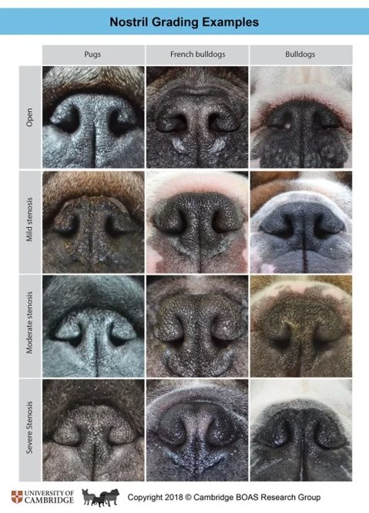
Stenotische Nares

Slide 22
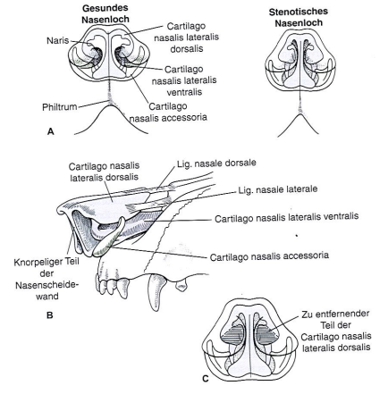
Stenotische Nares
Fossum T.: Chirurgie der Kleintiere, 2021

Slide 23
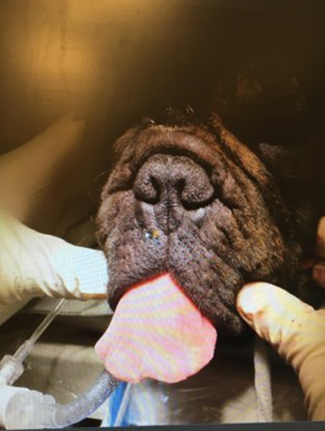
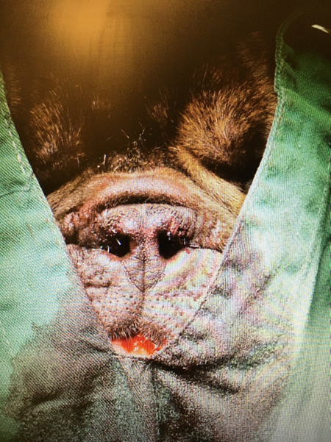
Stenotische Nares – Keiltechnik
Keilresektion (vertical -, horizontal -, lateral wedge resection)

Slide 24
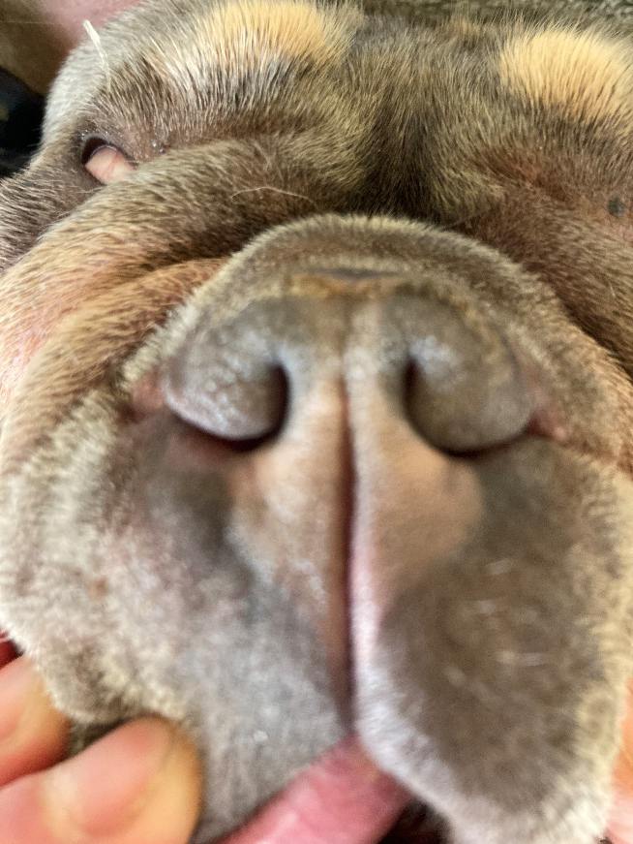
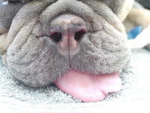
Stenotische Nares – vorher/ nachher

Slide 25
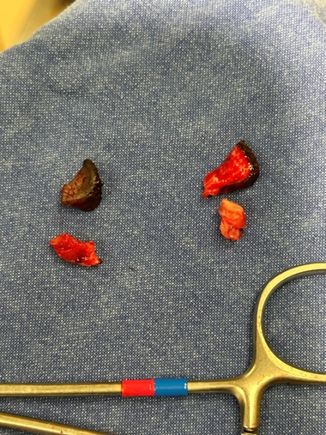
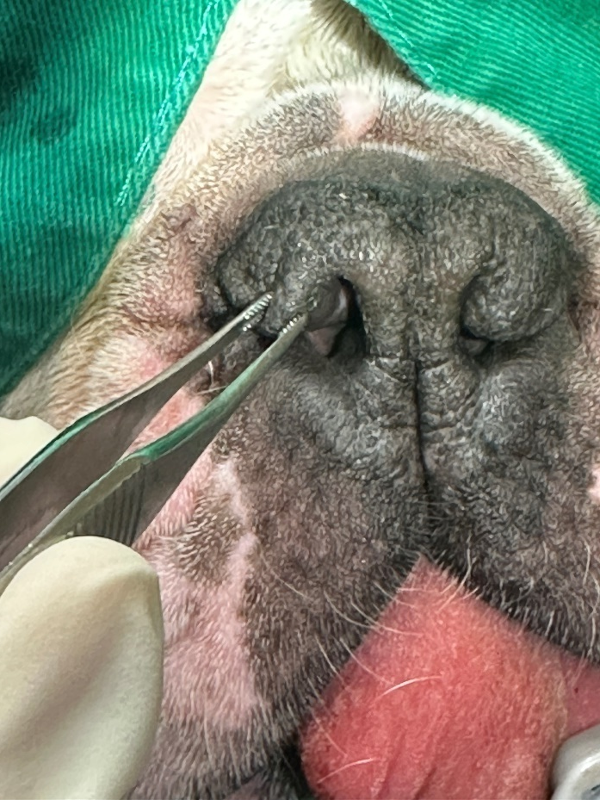
Stenotische Nares – Technik

Slide 26
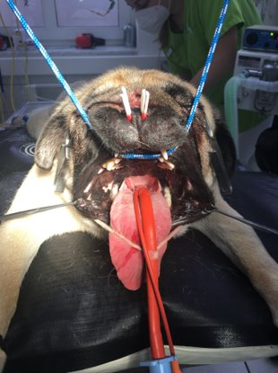
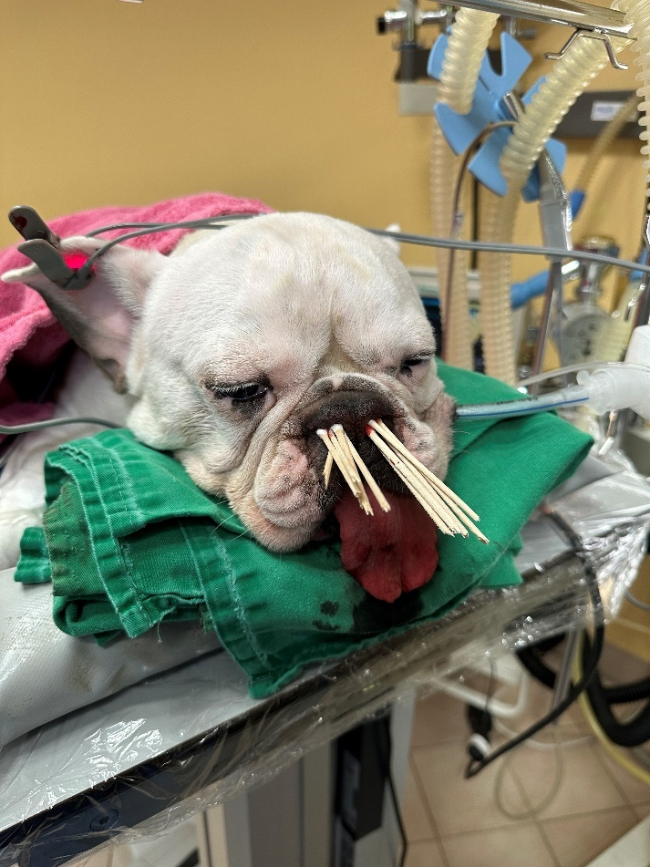
Stenotische Nares - post OP

Slide 27
Stenotische Nares - Katze

Slide 28
Stenotische Nares post OP Nachsorge
Wattestäbchen getränkt in Suprarenin > Blutstillung bis zum Aufwachen
Bepanthen lokal für ca. 7 Tage
Halskragen für 10-12 Tage
Keine Fädenentfernung notwendig
NSAIDs
ggf. Antibiose

Slide 29
Gaumensegel

Slide 30
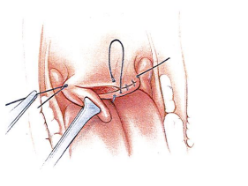
Gaumensegelresektion - OP
Fossum T.: Chirurgie der Kleintiere, 2021

Slide 31
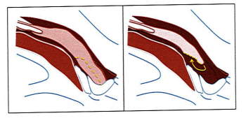
Gaumensegelresektion - OP
Faltlappen- Paltoplastik (folded flap)
Fossum T.: Chirurgie der Kleintiere, 2021

Slide 32
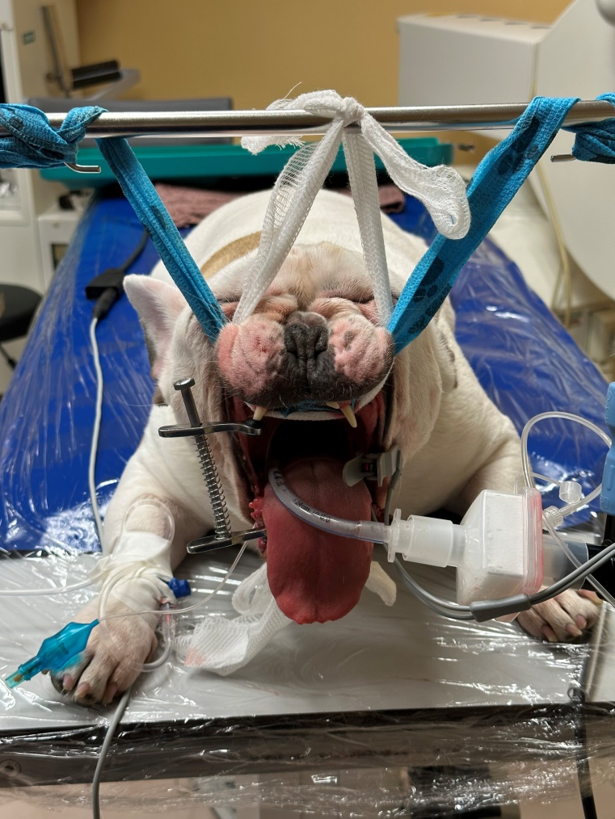
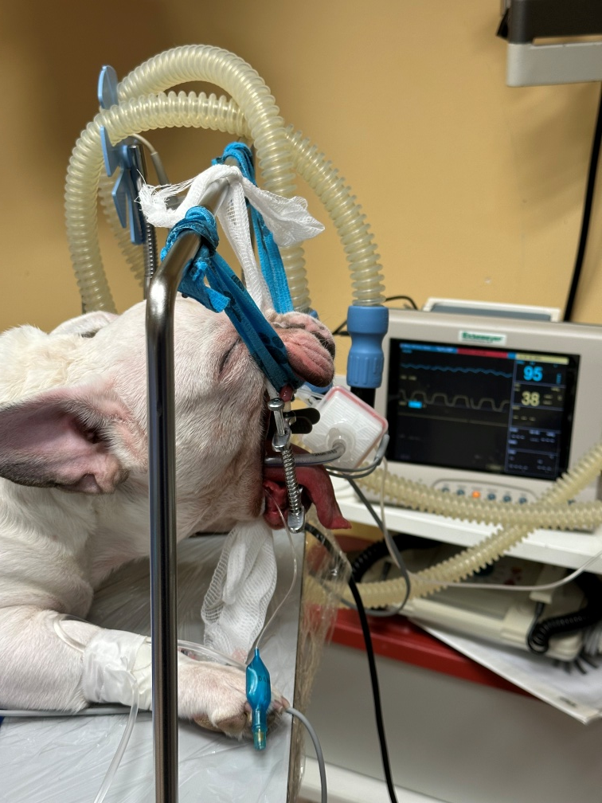
Gaumensegelresektion - Lagerung

Slide 33
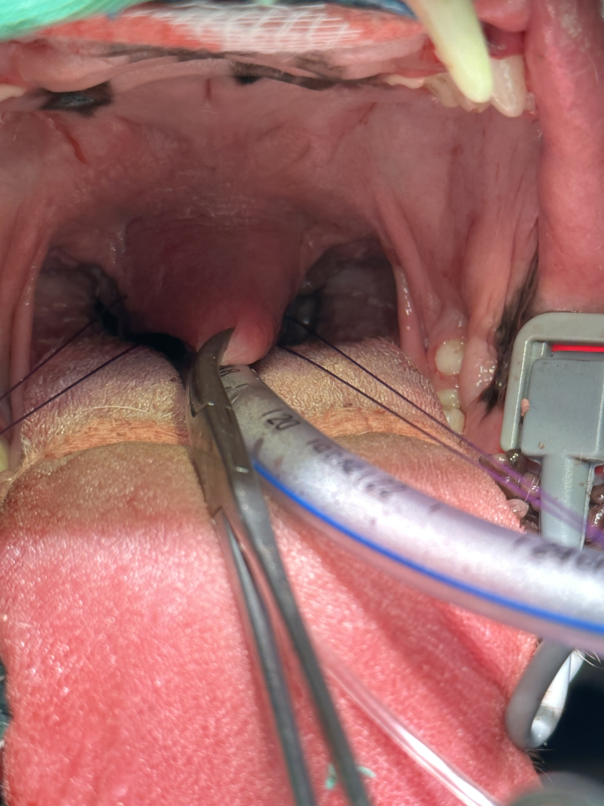
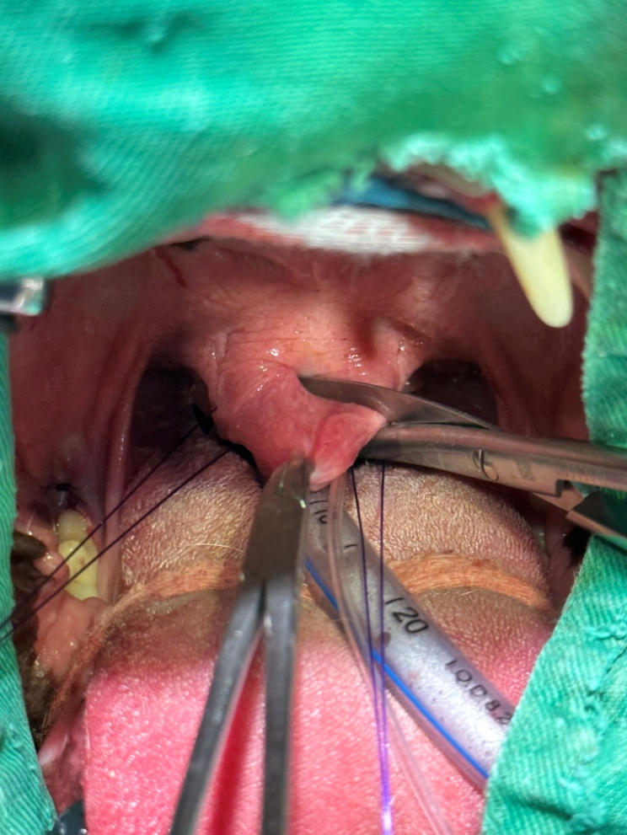
Gaumensegelresektion - OP

Slide 34
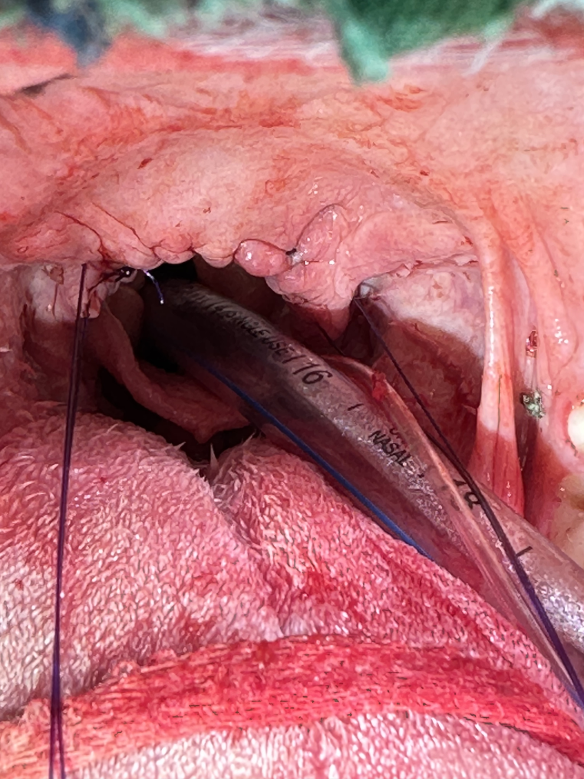
Gaumensegelresektion -OP
Monofiler Faden
Naht fortlaufend resorbierbar

Slide 35
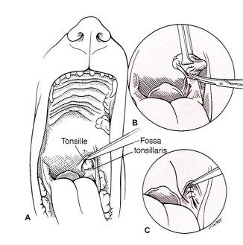
Tonsillektomie
Fossum T.: Chirurgie der Kleintiere, 2021

Slide 36
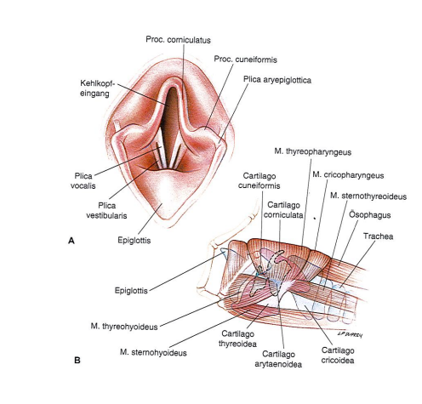
Stimmtaschenexstirpation
Fossum T.: Chirurgie der Kleintiere, 2021

Slide 37
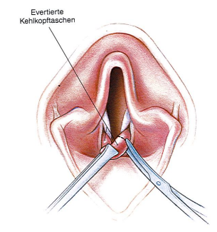
Stimmtaschenexstirpation
Fossum T.: Chirurgie der Kleintiere, 2021

Slide 38
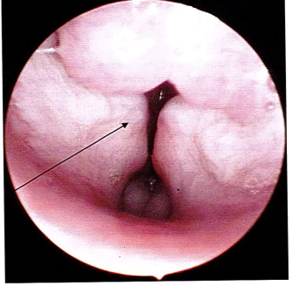
Laryngskollaps
Fossum T.: Chirurgie der Kleintiere, 2021

Slide 39
Was ist in der Aufwachphase zu beachten?
Blutungen kontrollieren und im Blick haben
Tupfer entfernen (sowohl oral als auch nasal)
So spät wie möglich extubieren
Ruhige Umgebung
Strenges Monitoring
Acepromazin bei starker Aufregung

Slide 40
post OP Nachsorge
Entlassung am selben Tag
Wundkontrolle in 2 Tagen
Kühles Wasser für 2-3 Tage
Bepanthen lokal für ca. 7 Tage
Halskragen für 10-12 Tage
Keine Fädenentfernung notwendig
NSAIDs
ggf. Antibiose

Slide 41
FCI Zuchtstrategien
Beispiel Französische Bulldoggen
2022 waren laut VDH :
193 französische Bulldoggenwelpen aus VDH Zucht mit Papieren
13.657 Neuanmeldungen französische Bulldoggen bei Tasso
Laut FCI: alle Beteiligten, einschließlich nationaler und weltweiter Hundeverbände, Zuchtvereine, Züchter, Tierärzte usw. müssen zusammenarbeiten und eine individuelle Zuchtstrategie entwickeln um die Gesundheit der BOS betroffenen Rassen zu verbessern

Slide 42
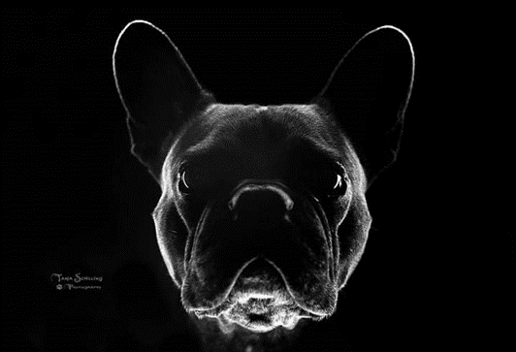
FCI Zuchtstrategien
Die Prävalenz und Häufigkeit von BOS bei verschiedenen Rassen lässt sich nur schwer einschätzen
→ Großes Problem der unkontrollierten Zuchten und importierte Tiere

Slide 43
VDH – Fitnesstest Stand Januar 2023
Laufbandgestützter Fitnesstest
Objektive Untersuchungsmethode auf das Vorliegen eines BOS
Ermöglicht, die Schwere der Erkrankung in verschiedene Grade einzuteilen
Entscheidung für:
Therapie
Zuchtzulassung
Voraussetzung für Ausstellungsteilnahmen

Slide 44
VDH – Fitnesstest Stand Januar 2023
VDH lässt seit einigen Jahren bei mehreren brachycephalen Rassen Belastungstests als Voraussetzung für eine Zuchtzulassung durchführen
Vorgehen bzw. Durchführung:
Einfaches Laufband mit regulierbarer Laufgeschwindigkeit
15 Minuten (mit zwei kurzen Unterbrechungen) im Trab auf dem Laufband laufen
Vor und nach dieser Belastung Beurteilung der Atemgeräusche mit und ohne Stethoskop
Einteilung in verschiedene Grade

Slide 45
Zusammenfassung BOS
Jedes Atemgeräusch ist NICHT “SÜSS” und NICHT GESUND
Meistens eine Kombination mehrere OP Techniken notwendig
Manchmal nicht alles operativ behebbar (z.B. Laryngskollaps, Tracheahypoplasie, Markroglossie)
Erhöhtes Narkoserisiko in der Einleitungs- und Aufwachphase > Aufklärung wichtig!
Empfehlung Operationstermin im Frühjahr oder Herbst vereinbaren (CAVE Hitze)
Fitnesstest ist ein Tool, welches den Züchter brachycephaler Rassen bei der Auswahl atemgesunder Tiere für die Zucht unterstützt

Slide 46
Atmensymptome
FRAGEN?

